Slide 1
Universidade Aberta do SUS - UNASUS
Universidade Federal de Pelotas
Especialização em Saúde da Família
Turma 5
Qualificação da Atenção aos Idoso cadastrados na UBS/ESF Giovanna Galli, Barreirinha/AM
Especializanda: Arelis Eufemia Morales Perez
Orientadora: Vilma C. F. dos Santos

Slide 2
Introdução
Em nossa ESF temos 269 pessoas idosas que representa 8,1% da população total atendida pelo serviço.
Muitos usuários são acometidos por doenças e agravos crônicos que requerem acompanhamento constante, estas podem gerar incapacidade afetando a funcionalidade. O envelhecimento ativo e saudável é o grande objetivo de atenção ao idoso.

Slide 3
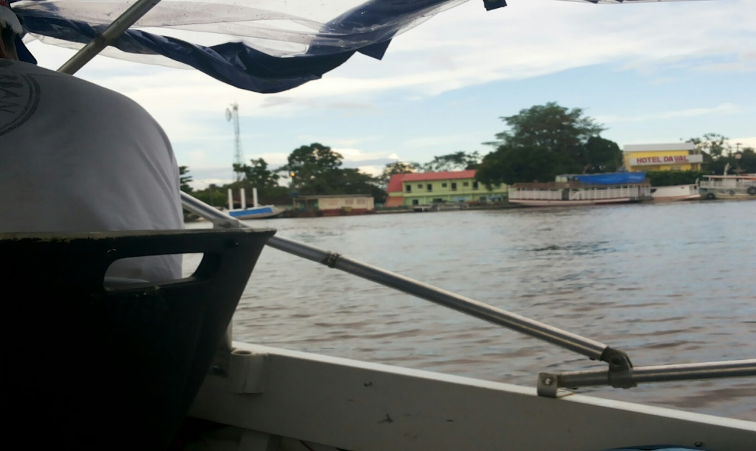
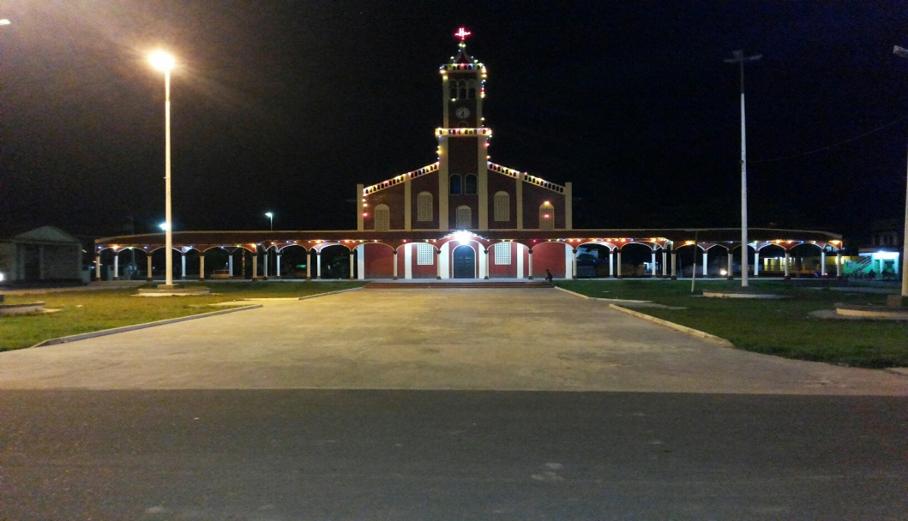
Introdução
Caraterização do Município: Barreirinha
Localização: Estado Amazonas. (Baixo Amazonas)
População Total: 29.737 habitantes.
Área Territorial: 5.750.534 km^{2.}
Densidade populacional: 5.17 habitantes x km^{2.}
Fundação da Cidade: Ano1838.
Distritos: Cametá dos Ramos , Pedras, Freguesia
do Andirá, Barreira de Andirá, Terra Preta do Limão.
Patroa: Nossa Senhora do Bom Socorro

Slide 4
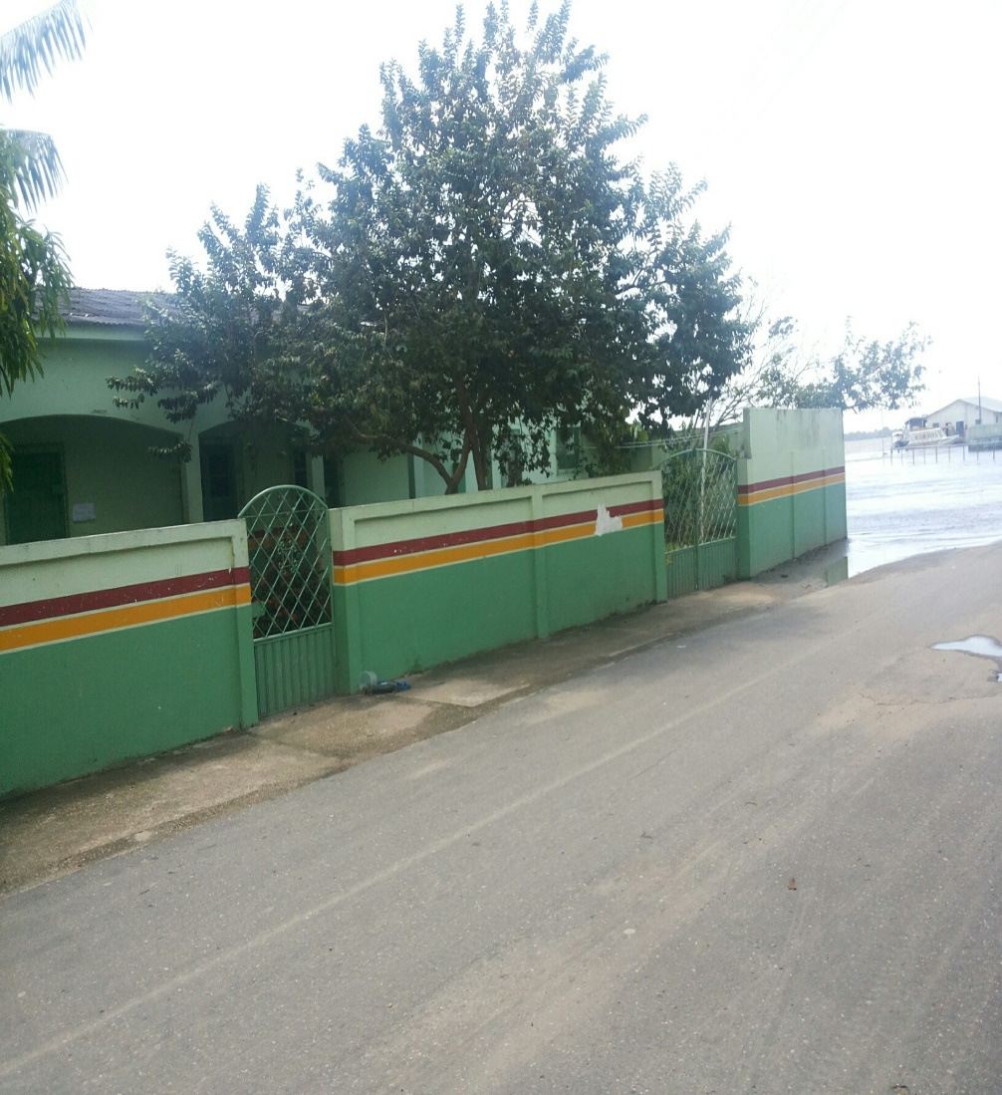
Introdução
O Sistema de Saúde do Município conta com:
-UBS tradicionais: 2
-Equipes de Saúde da Família:3
UBS Giovanna Galli:
Tem 2 ESF: Equipe 9 e Equipe 10.
População da UBS: 6500 pacientes.
Equipe de Saúde # 10: população total de 3292 pacientes.

Slide 5
Introdução
Nossa ESF está localizada perto do porto e centro da cidade;
Atendimento a pessoas que moram no interior em comunidades que não tem médicos.
Encontra-se em uma casa de família que foi adaptada para garantir o atendimento.

Slide 6
Introdução
Situação da ação programática antes da Intervenção:
O atendimento aos idosos era só por demanda espontânea;
Não se realizava acompanhamento das doenças crônicas;
Não eram realizadas atividades de promoção da Saúde.

Slide 7
Objetivo Geral da Intervenção
Qualificar a atenção aos Idosos cadastrados na ESF #10, Giovanna Galli, Barreirinha, Amazonas.

Slide 8
Objetivos Específicos
1. Ampliar a cobertura do Programa de Saúde do Idoso
2. Melhorar a qualidade da atenção ao idoso na Unidade de Saúde
3. Melhorar a adesão dos idosos ao Programa de Saúde do Idoso
4. Melhorar o registro das informações
5. Mapear os idosos de risco da área de abrangência
6. Promover a saúde dos idosos

Slide 9
Metas Estabelecidas
1. Meta de cobertura: 60%
Ampliar a cobertura de acompanhamento dos idosos do serviço da saúde da área de abrangência para 60%.
2. Metas de Qualidade: 100%

Slide 10
Ações Realizadas
Metodologia
.Foi realizado capacitação aos ACS e Equipe de Saúde da família
.Foram monitorados mensalmente os idosos cadastrados.
.Foi realizada visita domiciliar a todos os idosos acamados e com problemas de locomoção.
.Foram monitorado os idosos com avaliação multidimensional rápida, exame clinico adequado, e exame laboratoriais em dia a pacientes diabéticos e hipertensos.

Slide 11
.Foi atualizado os registros dos pacientes idosos.
.Foram organizadas visitas domiciliares a pacientes faltosos a consultas.
.Foi definido com a equipe a periodicidade das consultas e informados os pacientes.
.Foram informadas do programa as comunidades e solicitada ajuda a lideres comunitários.
.Foram preenchidas as fichas espelhos, utilizadas para monitoramento e arquivadas.
.Foi preenchida a planilha de coleta de dados fornecida por o curso

Slide 12
Logística
Metodologia
Período da intervenção: 16 semanas; de outubro de 2014 a fevereiro de 2015
População-alvo: idosos residentes na área de abrangência da UBS
Protocolo: Caderno de Atenção Básica sobre o Envelhecimento e saúde da pessoa idosa. Brasília: Cadernos de Atenção Básica, 2006.
Ficha espelho e planilha de coleta de dados ofertadas pelo curso de Especialização em Saúde da Família – UNASUS/UFPEL

Slide 13
Resultados

Slide 14
Objetivo 1. Ampliar a cobertura do programa de saúde do Idoso.
Meta 1.1 Ampliar a cobertura de atenção à saúde do Idos da área de abrangência da unidade de saúde para um 60%.
Resultados:
Mês 1: 42 usuários;
Mês 2: 95 usuários;
Mês 3: 132 usuários; e
Mês 4: 189 usuários.

Slide 15
Objetivo 2. Melhorar a Qualidade da atenção ao Idoso n Unidade de Saúde.
Meta 2.1 Realizar Avaliação Multidimensional de 100% dos Idosos da área de Abrangência.
Meta 2.2 Realizar exame clínico apropriado em dia em 100% das consultas incluindo exame físico dos pés, com palpação dos pulsos tibial posterior e pedioso e medida a sensibilidade a cada 3 meses para diabéticos.
Resultado:
Estas metas foram atingidas em 100% todos os meses da Intervenção.

Slide 16
Meta 2.3 Realizar exames complementares periódicos em 100% dos idosos hipertensos e/ou diabéticos.
Resultados:
Mês 1: 14 usuários;
Mês 2: 25 usuários;
Mês 3: 36 usuários; e
Mês 4: 87 usuários.

Slide 17
Meta 2.4 Priorizar a prescrição de medicamentos da farmácia Popular a 100% dos idosos.
Resultados:
Mês 1: 19 usuários;
Mês 2: 50 usuários;
Mês 3: 65 usuários; e
Mês 4: 94 usuários.

Slide 18
Meta 2.5 Cadastrar 100% dos idosos acamados e com problemas de locomoção.
Meta 2.6 Realizar visita domiciliar a 100% de idosos acamados ou com problemas de locomoção.
Meta 2.7 Rastrear 100% dos idosos para Hipertensão arterial Sistêmica.
Meta 2.8 Rastrear 100% dos idosos com pressão arterial sustentada maior que 135/80 para Diabetes Mellitus
Resultados:
Estas metas foram cumpridas em 100% em todos os meses.

Slide 19
Meta 2.8 Rastrear 100% dos idosos com pressão arterial sustentada maior que 135/80 para Diabetes Mellitus
Resultados:
Mês 1: 8 usuários;
Mês 2: 17 usuários;
Mês 3: 19 usuários; e
Mês 4: 43 usuários.

Slide 20
Meta 2.9 Realizar avaliação do atendimento Odontológico em 100% dos pacientes idosos
Resultados:
Mês 1: 33 usuários;
Mês 2: 67 usuários;
Mês 3: 67 usuários; e
Mês 4: 174 usuários.

Slide 21
Meta 2.10 Realizar a primeira consulta odontológica a 100% dos idosos.
Resultados:
Mês 1: 26 usuários;
Mês 2: 67 usuários;
Mês 3: 86 usuários; e
Mês 4: 155 usuários.

Slide 22
Objetivo 3. Melhorar adesão dos idosos ao programa de Saúde.
Meta 3.1 Buscar 100% dos idosos faltosos a consulta programada.
Resultados:
Mês 1: 6 usuários;
Mês 2: 6 usuários;
Mês 3: 6 usuários; e
Mês 4: 11 usuários.

Slide 23
Objetivo: 4 Melhorar o registro das informações.
Meta 4.1 Manter registro especifico de 100% dos idosos.
Resultados:
Mês 1: 42 usuários;
Mês 2: 93 usuários;
Mês 3: 126 usuários; e
Mês 4: 189 usuários.

Slide 24
Meta 4.2. Distribuição da caderneta de saúde a 100% dos idosos cadastrados.
Resultados:
Mês 1: 12 usuários;
Mês 2: 13 usuários;
Mês 3: 16 usuários; e
Mês 4: 26 usuários.

Slide 25
Objetivo 5. Mapear os idosos de risco da área de abrangência.
Meta 5.1. Rastrear 100% das pessoas idosas para risco de morbimortalidade.
Resultados:
Mês 1: 28 usuários;
Mês 2: 48 usuários;
Mês 3: 79 usuários; e
Mês 4: 189 usuários.

Slide 26
Meta 5.2. Investigar a presença de fragilização na velhice em 100% das pessoas idosas.
Resultados:
Mês 1: 42 usuários;
Mês 2: 83 usuários;
Mês 3: 127 usuários; e
Mês 4: 189 usuários.

Slide 27
Meta 5.3 Monitorar a avaliação da rede social a todos os idosos acompanhados na UBS.
Resultados:
Foram avaliados todos os pacientes, esta meta foi atingida em 100%.

Slide 28
Objetivo 6. Promover a saúde dos idosos.
Meta 6.1. Garantir orientação nutricional para hábitos alimentares saudáveis a 100% das pessoas idosas.
Meta 6.2 Garantir orientação de pratica regular de atividade física 100% dos idosos.
Resultados:
Estas metas foram cumpridas em 100% todos os meses da intervenção

Slide 29
Meta 6.3. Garantir orientações sobre higiene bucal para 100% dos idosos cadastrados.
Resultados:
Mês 1: 26 usuários;
Mês 2: 58 usuários;
Mês 3: 85 usuários; e
Mês 4: 189 usuários.

Slide 30
Discussão
Os resultados alcançados na intervenção permitiram que os idosos da área de abrangência melhorassem sua qualidade de vida.
Foi possível cadastrar 100% dos pacientes acamados e com problemas de locomoção
A intervenção proporcionou a ampliação da cobertura da atenção à saúde dos idosos e melhorou a qualidade da atenção.
Foi melhorado o acompanhamento ao proporcionar melhora dos registros.

Slide 31
Discussão
A equipe encontra-se mais qualificada em relação ao atendimento clínico.
O trabalho de intervenção já se encontra implementado na UBS na rotina diária para todos os pacientes Idosos nas duas ESF.
Realizamos um intercambio de atividades, nós começamos com o atendimento aos hipertensos e diabéticos e a ESF nº9 com os idosos.

Slide 32
Reflexão Crítica
Antes de começar o curso sempre sentimos a necessidade de conhecer o manejo das doenças que em cada pais difere, já disso conhecemos por experiência.
Permitiu ganhar em conhecimento, difundir Politicas de Saúde, Protocolos Médicos e doenças que não são endêmicas em nosso pais e aqui tem altas prevalências .
Tivemos a oportunidade de realizar trabalhos de Saúde Itinerante na zona rural e comunidades indígenas de Barreirinha.

